Slide 1
协会远教功能点示意图
系统管理员
上载模板
培训主管
定制模板
创建站点
课程目录
公告
分班(机构)
用户管理
备份
上载课件
试题库
证书发放
答疑
测验
教务
报表-课程
发钱
培训动态
综合课
法规
固定课
选修课
报表-学员
提问
证书查看
机构用户
管理
证书查询
个人学员
充值
学习
班组管理
报表-机构
购课
考试
发布文章
远教学习门户
班组导师
机构学习门户
机构学员
机构管理员
机构会员
证书管理

Slide 2
远教需求演示方案
50门课程，36700学员，8个机构
注协结业课：考试
北京注协
国会课程
目录
固定课
毛泽东思想
大学英语
大学语文
高等数学
物理
成本会计
商务会计
财务会计
选修课
计算机基础
大学心理学
韩语
电子商务
4门
管理员用户名/密码
BJ_admin/123
学员用户名/密码
XY001/123(1000)(J、X)
XY002/123(500)(J)
XY003/123(500)(X)
XY004/123(1000)(J、D)
XY005/123(1000)(D、X)
XY006/123(500)(D)
毛泽东思想(M)
班组学员自动
分配了固定课
大学英语(E)
大学语文(Y)
高等数学(S)
必修
北京注协200804
固定课
3门
计算机基础(J)
大学心理学(X)
选修课学习币
购课选修
电子商务(D)
个人学员
机构n
选修课
北京注协
综合课
1、远程教育培训中心（统一答疑）
2、机构远程教育
Notes:
综合课：
平台级-为平台上的所有用户服务，包括公告、调查、题库、帮助和技术支持、样课、统一答疑（可选分课程论坛和FAQ），平台用户全加入，匿名也可以，不能退出。
机构级-为某机构(班组)的所有用户服务，该班组用户全加入。
结业课：
学员学达到条件后才能加入并考试结业（如修完指定学分、学完指定课程）；
打包课程的考试；
用户开始都是个人用户，给机构管理员建班的权利，建班后加入班的就成了机构会员了，关键是让机构管理员只能改不能增删班组，而
系统管理员负责加所有用户。用户信息中增加一个注协字段。

Slide 3
elms index layout
header
header.inc.php
div=content
home_menu_x.html
home_notice_x.html
bannerr.inc.php
div=menu
home_top_*.html
div=home_cats
footer（footer.inc.php）

Slide 4
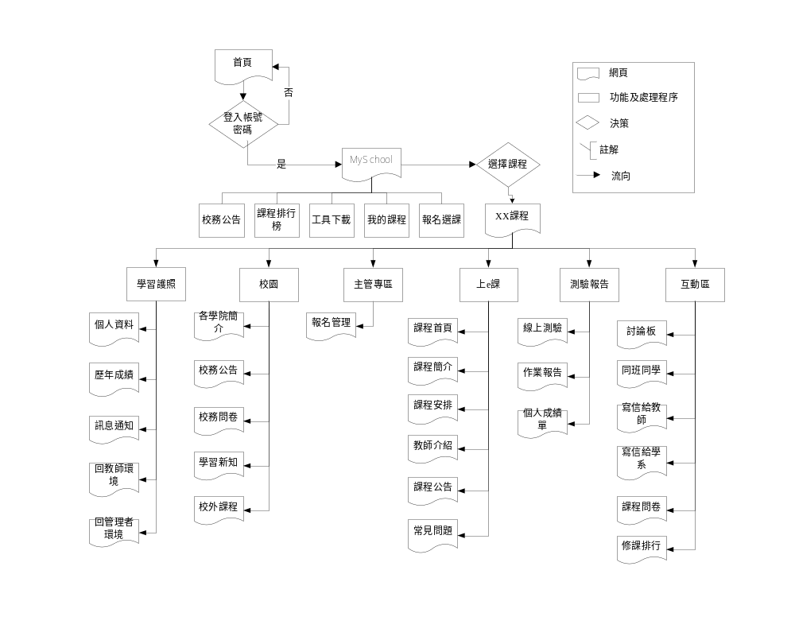
学员环境功能架构

Slide 5
未达需求
课时/学时字段
课程包概念，如何限制只学30门
用户信息自定义字段，如所属协会
证书发放（与课程关联，通过即有，如结业课程），学习卡管理

